Slide 1



第六章 广义逆矩阵
第十七讲 矛盾方程(组)的解
——最小二乘法
廖桂生教授 张帅副教授
liaogs@xidian.edu.cn
电子工程学院

Slide 2
第十六讲 广义逆的计算及应用
  由Hermite 标准形求{1} –逆
  由满秩分解求广义逆
  矩阵方程AXB=D的相容性条件及通解
  极小范数解

Slide 3



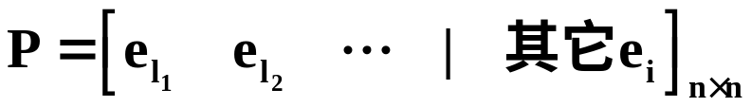
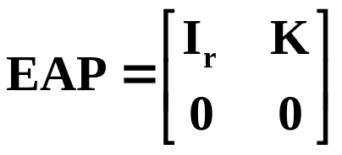
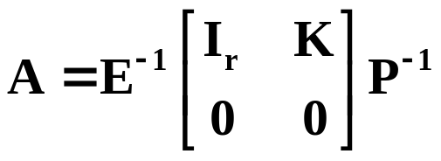
由Hermite标准形求{1}-逆
任何矩阵都可由初等变换化为Hermite标准形。设 ，存在满秩矩阵 ，是 （Hermite标准形）,采用置换矩阵 P：

Slide 4
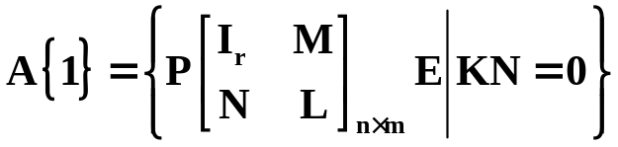
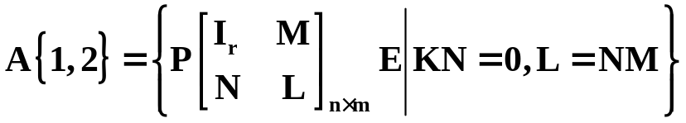
由Hermite标准形求{1}-逆
1. 求{1}-逆的方法
2. {1,2}-逆

Slide 5











由满秩分解求广义逆
对A进行满秩分解： ， ， ，
[定理] 设 ，其满秩分解为 ，则
（1）
（2）
（3）
（4）
（5）

Slide 6









矩阵方程AXB=D的相容性条件及通解
定理1. 矩阵方程 相容（有解）的充要条件：
在相容情况下矩阵方程的通解为：
推论1. 线性方程组 有解的充要条件为： ，且通解为
推论2. 为如下集合：

Slide 7









极小范数解
引理1. 方程 若有解，则必存在唯一的极小范数解（对2-范数），且该解在 中。
引理2. 由如下方程的通解构成 ，其中 是A的某一个{1,4}-逆。
定理2. 设方程 相容，则 是方程的极小范数解；反之，若对任意 ，存在X 使得Xb 成为该方程的极小范数解，则

Slide 8
第十七讲 矛盾方程(组)的解
——最小二乘法
一、从实验数据处理谈起
二、最小二乘法（解）
三、极小范数最小二乘解

Slide 9
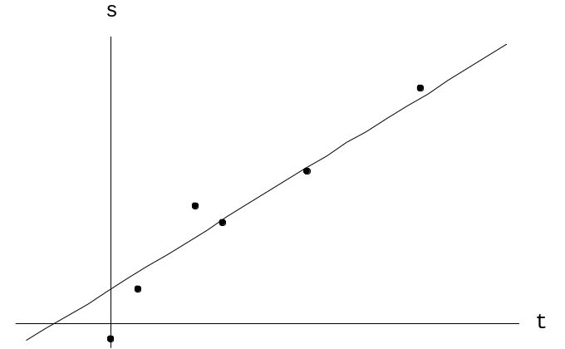

设有一组实验数据(t₁，s₁)，(t₂，s₂)，……，(t_{n}，s_{n})，希望由实验数据拟合给定规律，从而测出待测量的有关参数。
假定规律为： ，由于存在误差

Slide 10

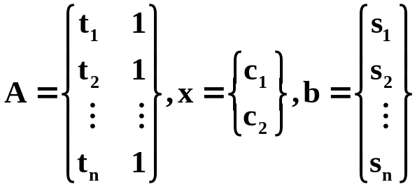
令
则：Ax=b实际无解，或者说矩阵方程 Ax=b成为矛盾方程（不自洽、非相容），虽说无解，但在物理上看，我们需要而且也理当有“解”。怎么办？

Slide 11
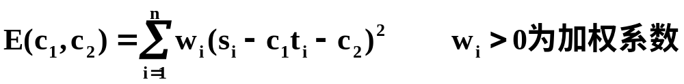


一般处理是，定义一种目标函数，例如：
使误差 最小化。w_{i}=1(i=1～n)时

Slide 12


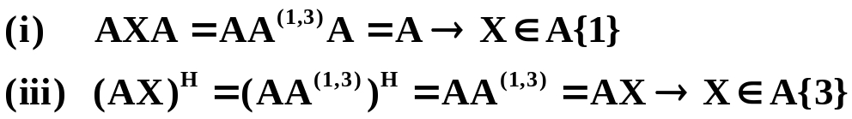
对于矛盾方程Ax=b，最小二乘法是求其“解”的一种方法。即求使 的解 。
引理： ,A{1,3}由如下方程的通解构成：
其中，A^{(1,3)}为A{1,3}中的某个矩阵。
证：1。方程既然相容，设X是其某个解，则
即方程的解必在A{1,3}中。

Slide 13
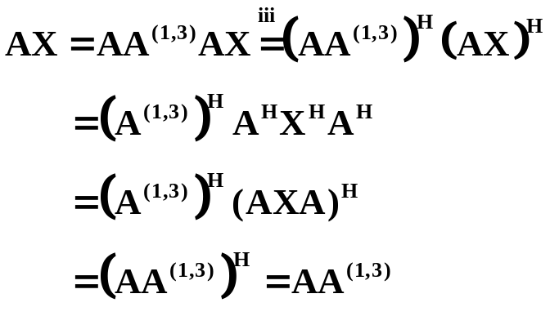
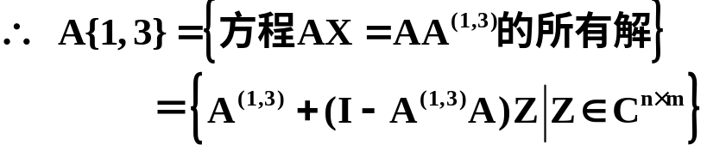

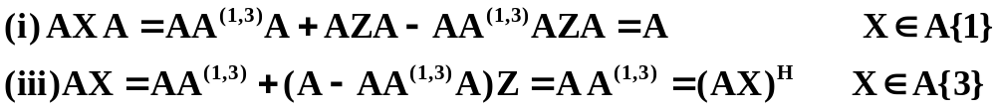
2。设X为A的一个{1,3}-逆矩阵，则
即，A的{1,3}-逆矩阵必满足方程AX=AA^{(1,3)}
令 ，则：

Slide 14


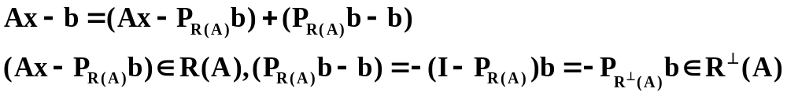





定理1. 矩阵方程Ax=b的最小二乘解为 ，其中A^{(1,3)}为A的任何一个{1,3}-逆矩阵，反之，存在X，对于任何 均有Xb成Ax=b的最小二乘解，则 。
证明：
所以，
故 取得极小值的条件是x为方程 的解。任取一个 ，我们知道 。而对于 ，有
（但最小二乘解是否一定具有A^{(1,3)}b的形式呢？）

Slide 15

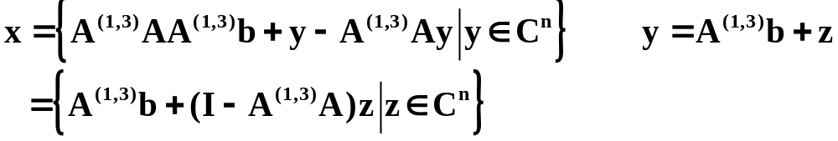

方程 的通解为
显然最小二乘解并不一定都具有A^{(1,3)}b的形式。
反之，若对于
推论：x是方程Ax＝b的最小二乘解的充要条件是，x为方程
的解。

Slide 16


证：
最小二乘解一般不唯一。

Slide 17







定理2. 设 ，则x＝A b是方程Ax＝b的极小范数最小二乘解。反之，若存在 ，若对于所有 ，x＝Xb均成为方程Ax＝b的极小范数最小二乘解，则X＝A 。
证：最小二乘解满足Ax＝AA^{(1,3)}b，其极小范数解唯一，且为
，反之，
均成为唯一的极小范数最小二乘解 ，所以：X＝A 。
定理3. 矩阵方程AXB＝D的极小范数最小二乘解唯
一，且为
证明略（教材P86）

Slide 18
作业: P343-344 1、2、5

